Slide 1


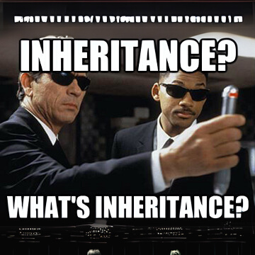

DPBO 2025
Inheritance: Single and Multilevel Inheritance
Tattha Maharany

Slide 2

Overview
Evaluasi dan Klarifikasi
Inheritance
Mengenal “Inheritance”
Mengenal “Single Inheritance”
Mengenal “Multilevel Inheritance”
Soal Tugas Praktikum (TP) 2
03
15
16
28
33
38

Slide 3


Evaluasi & Klarifikasi

Slide 4
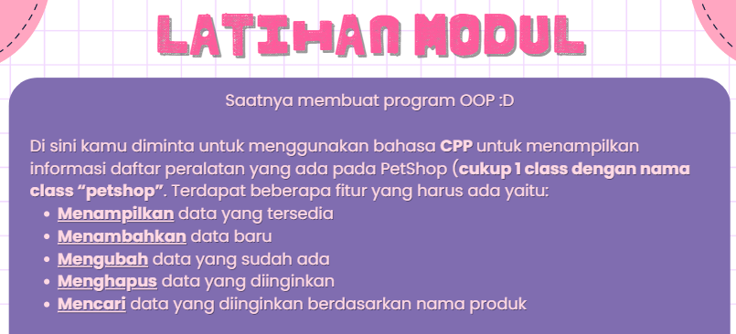


1. Kenapa hanya menggunakan 1 class saja?
Requirement dari soal
Pada soal diminta hanya 1 class. Kenapa? Kita belum mempelajari penggunaan lebih dari 1 class. Implementasinya juga belum terlalu diperlukan untuk TP1.
Peraturan TP: Tidak menggunakan materi yang belum diajarkan (kecuali jika dikasih tau untuk diperbolehkan).

Slide 5
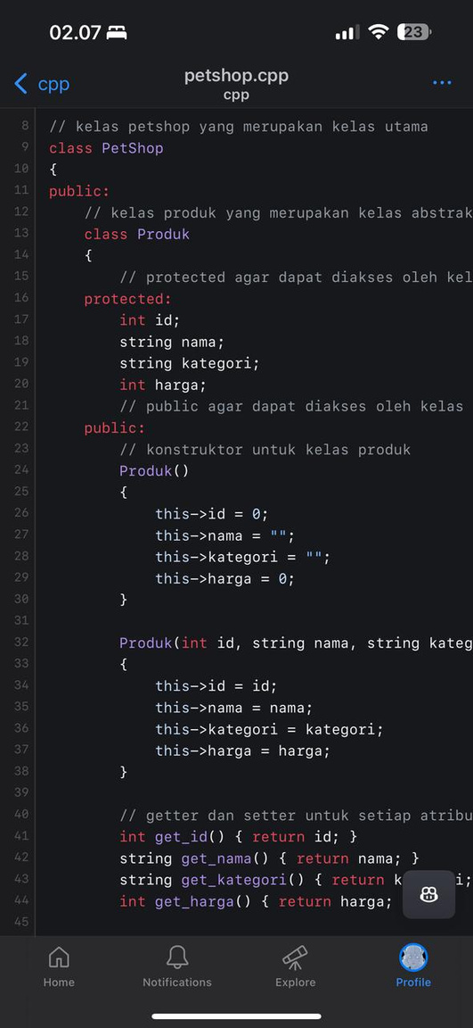
1. Kenapa hanya menggunakan 1 class saja?
Contoh salah
Alasan:
Too much karena tidak diperlukan untuk attributes require pada soal

Slide 6
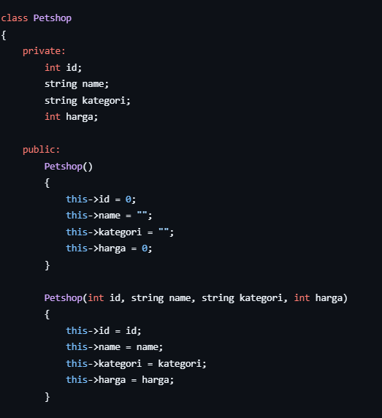
1. Kenapa hanya menggunakan 1 class saja?
Contoh salah
Contoh benar

Slide 7

1. Kenapa hanya menggunakan 1 class saja?
Contoh salah
Contoh benar
Contoh salah dalam penamaan file class
*seharusnya PetShop.cpp

Slide 8
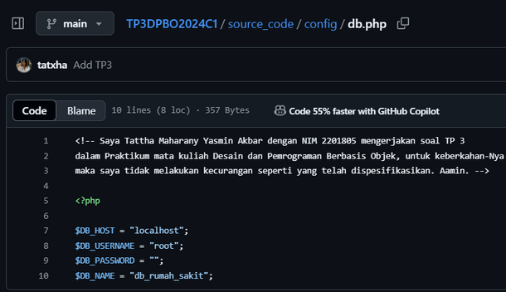
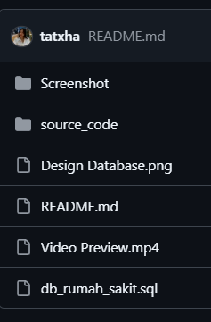
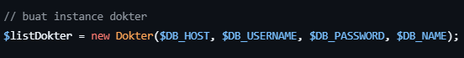
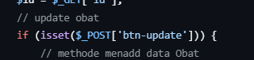
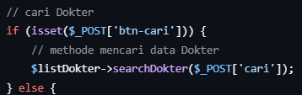
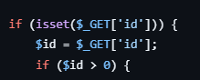
2. Kenapa tidak boleh menggunakan Database?
Kode program berbeda
Method CRUD yang dibuat harus mengubah data langsung ke DB, dibutuhkan design DB, design DB harus sama semua, dan perlu mengumpulkan file SQL.
Peraturan TP: Tidak menggunakan materi yang belum diajarkan (kecuali jika dikasih tau untuk diperbolehkan).
Connect DB memerlukan configuration khusus
Connect DB memerlukan kode instance yang berbeda
Connect DB memerlukan basic structure DB yang seragam untuk setiap praktikan, design DB, dan file SQL
Kode program: RIBET

Slide 9
3. Pada PHP menggunakan actions interaktif pada web
itu BOLEH

Slide 10
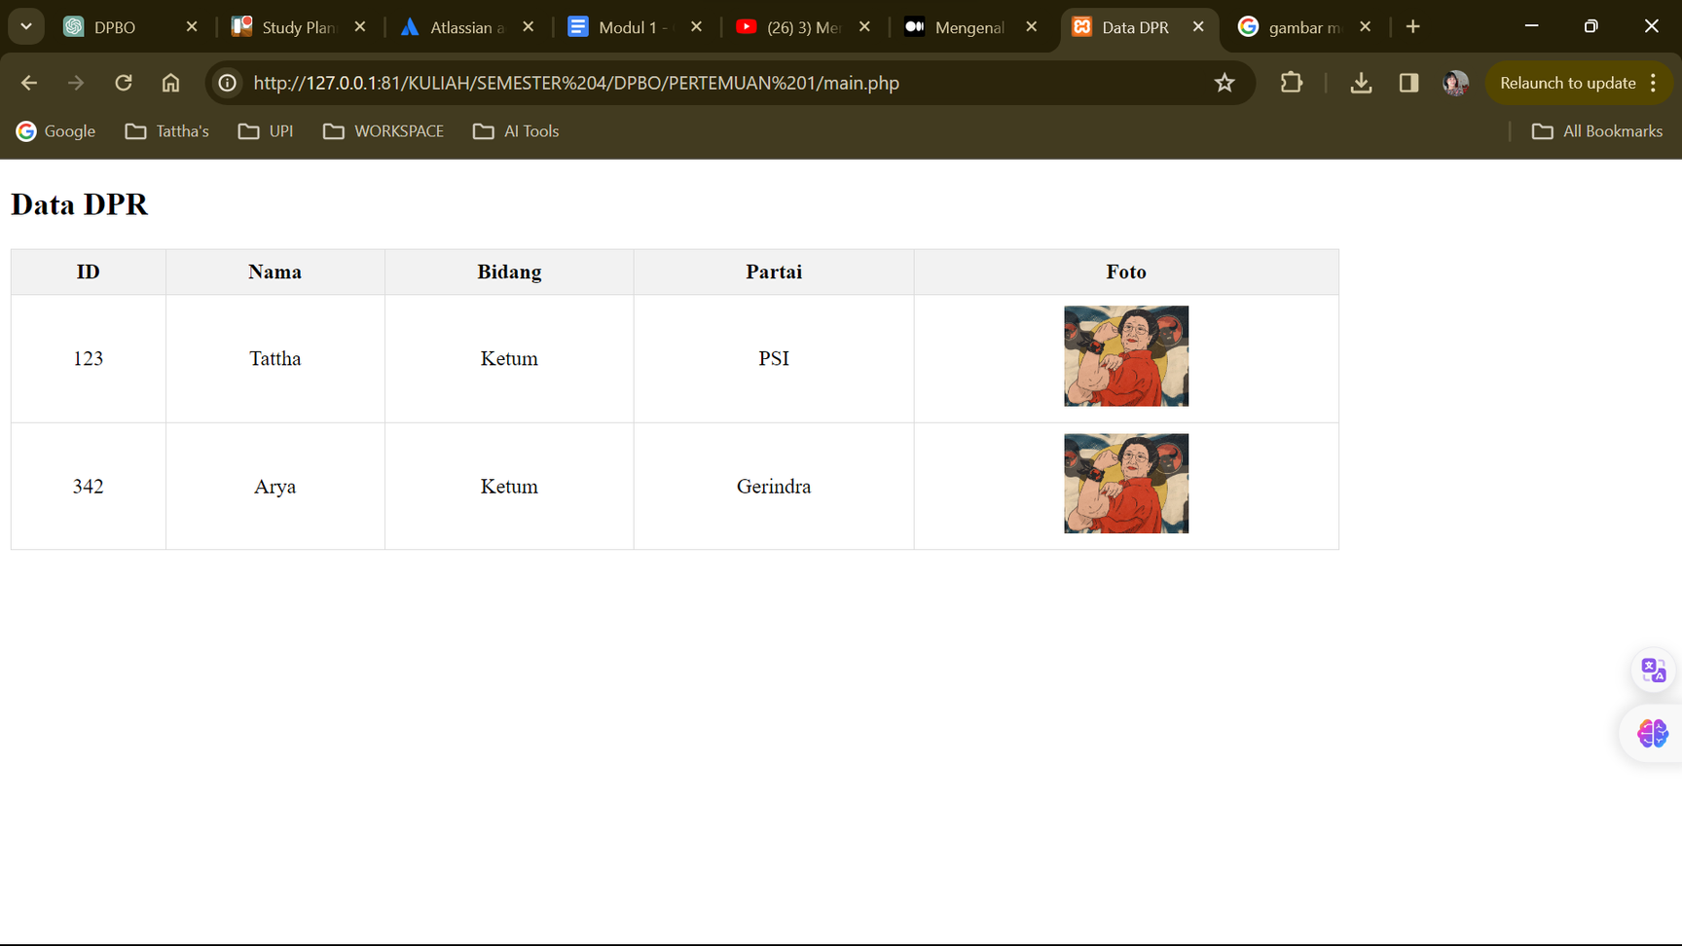
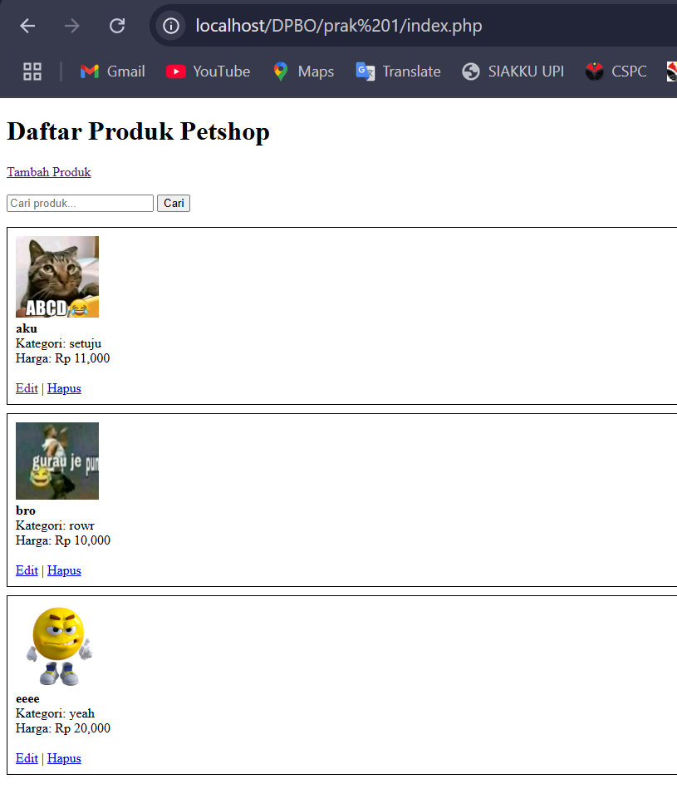
3. Pada PHP menggunakan actions interaktif pada web
perbedaan pada GUI
Tidak interaktif
Interaktif
*Tidak ada action button*
*Terdapat action button*

Slide 11
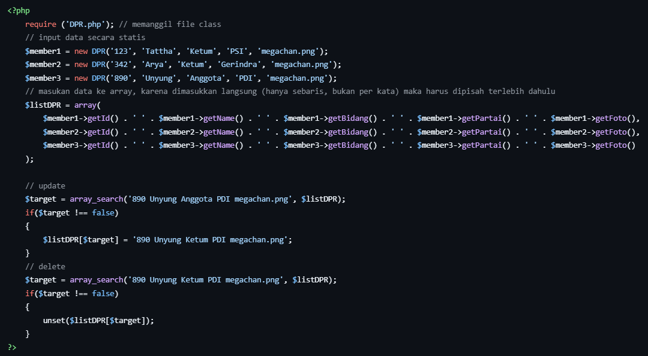
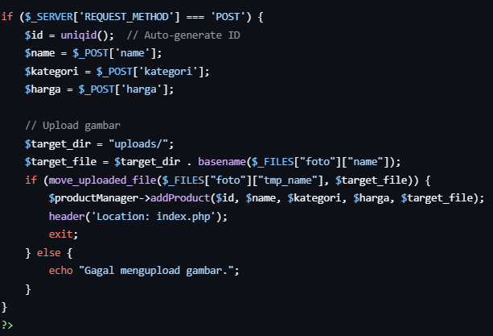
3. Pada PHP menggunakan actions interaktif pada web
perbedaan pada kode
*CRUD secara HARDCODE*
*memerlukan method seperti GET/POST*
*Data disimpan pada server PHP*
Tidak interaktif
Interaktif
*kekurangan interaktif walaupun BAGUS:
mungkin perlu DOM manipulation
kode kompleks untuk pemula
needs banyak file per method CRUD
needs integrasi banyak file
*kelebihan: dari segi User saat melihat UI satisfied

Slide 12
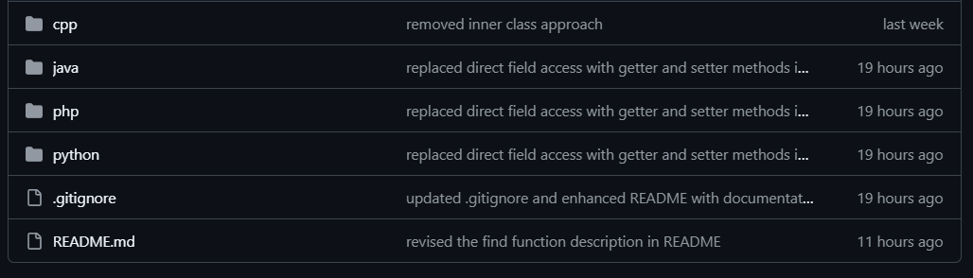
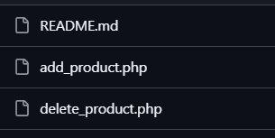
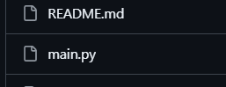
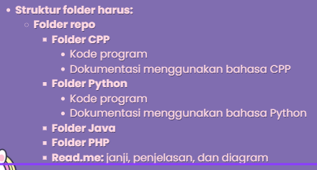
4. Struktur repository GitHUB
Benar: README.md hanya 1
Tidak masalah tapi salah: README.md ada pada setiap folder bahasa
Requirements struktur folder pada soal:

Slide 13


Kesimpulan Evaluasi dan Klarifikasi
Kenapa hanya menggunakan 1 class saja?
Bukan requirement soal
Belum diajarkan
Tidak terlalu dibutuhkan implementasinya
Basic attributes class simple
Kenapa tidak boleh menggunakan Database?
Needs perubahan data pada Database
Needs Database design
Basic structure Database harus sama semua
Needs SQL file
Kompleksitas tinggi (in Tattha’s opinion as a not PHP enthu)
Belum diajarkan dan pas praktikum sudah dibilang jangan digunakan
Pada PHP menggunakan actions interaktif pada web
Boleh, dengan catatan akan menjadi lebih kompleks walaupun bagus. Tapi gapapa banget
Struktur repository GitHUB
README.md cukup diberlakukan satu untuk semua, tidak usah membuat 1 README untuk 1 bahasa
Pada README (tergantung spesifikasi soal) nantinya akan berisi: janji, penjelasan atribut, penjelasan methods, diagram class (merepsentasikan hubungan antar class secara visual), design database (merepresentasikan hubungan antar tabel), dan alur teknis kode program.
Tambahan
Jika tidak ada spesifikasi khusus yang dibuat secara eksplisit pada penjelasan soal, maka artinya tidak ada kondisi/peraturan di luar soal. Kalaupun seharusnya ada ketentuan seperti itu namun tidak dijelaskan pada soal/praktikum, maka dianggap sebagai bonus atau tidak wajib. (Kecuali kalau ada tambahan informasi yang diberikan)

Slide 14
ANY QUESTIONS?

Slide 15
INHERITANCE:
Single & Multilevel Inheritance

Slide 16
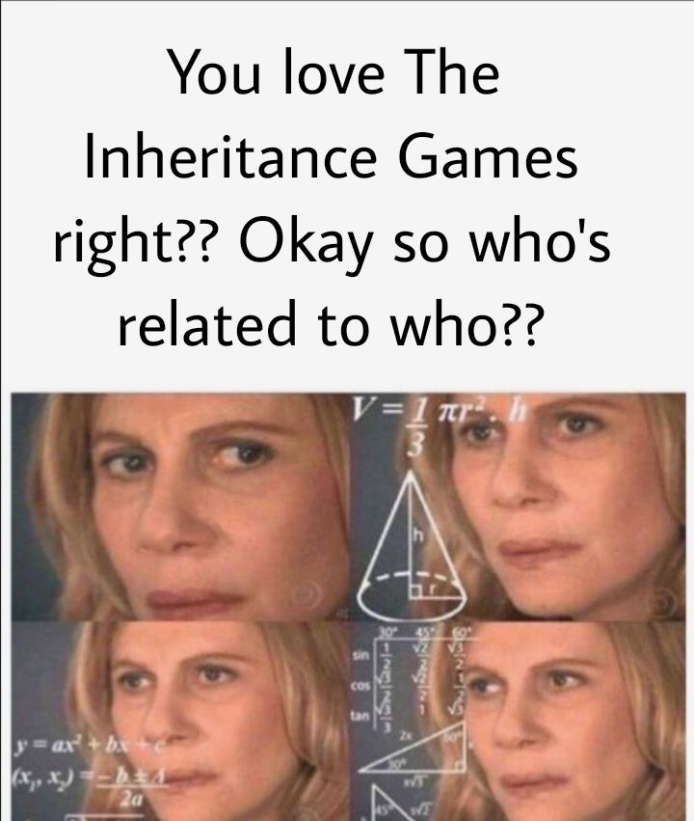
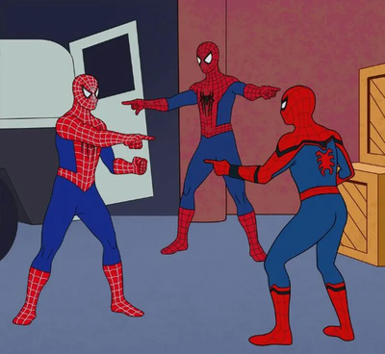

Inheritance
Inheritance atau pewarisan merupakan salah satu konsep pada OOP. Konsep ini bekerja dengan kondisi suatu kelas dapat mewarisi/menurunkan behaviors (attributes/methods).
*parent*
*child*
*child*
Parent (superclass)
Child (subclass)
Kelas yang menjadi dasar pewarisan dinamakan dengan parent/orang tua/superclass
Kelas yang menjadi hasil pewarisan dinamakan dengan child/anak/sub-class
Peraturan: pastikan mengimplementasikan OOP dengan kondisi real pada dunia nyata.

Slide 17

Inheritance: contoh
Class 1: PetShop
ID
nama_produk
harga_produk
foto_produk
Class 2: AnimalFoods
ID
nama_produk
harga_produk
foto_produk
jenis_makanan

Slide 18
Inheritance: contoh
Class 1: PetShop
ID
nama_produk
harga_produk
foto_produk
Dapat kita lihat bahwasanya kedua kelas memiliki beberapa atribut yang sama. Dengan kata lain, menandakan bahwa kedua kelas memiliki basic behaviour yang sama.
Class 2: AnimalFoods
ID
nama_produk
harga_produk
foto_produk
jenis_makanan

Slide 19
Inheritance: contoh
Class 1: PetShop
ID
nama_produk
harga_produk
foto_produk
Dapat kita lihat bahwasanya kedua kelas memiliki beberapa atribut yang sama. Dengan kata lain, menandakan bahwa kedua kelas memiliki basic behaviour yang sama.
Class 2: AnimalFoods
ID
nama_produk
harga_produk
foto_produk
jenis_makanan
Solusi: Efisiensi instansi class menggunakan konsep Inheritance

Slide 20
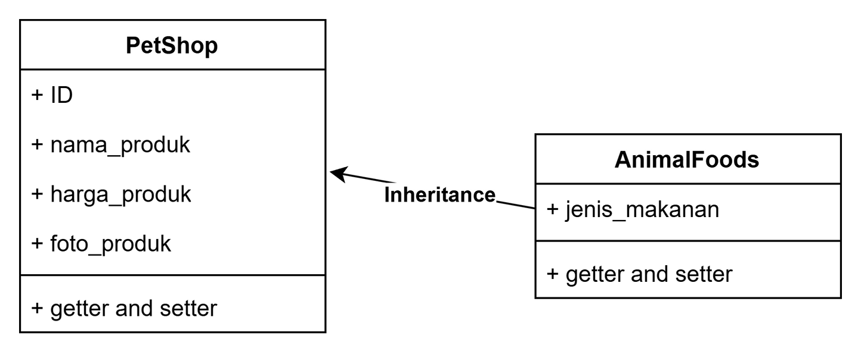
Inheritance: contoh
Class 1: PetShop
ID
nama_produk
harga_produk
foto_produk
Class 2: AnimalFoods
ID
nama_produk
harga_produk
foto_produk
jenis_makanan
Hasilnya: Class AnimalFoods bisa mendapatkan atribut atribut pada class PetShop dengan konsep Inheritance tanpa inisialisasi atribut yang sama kembali pada class AnimalFoods.

Slide 21
Inheritance: contoh (lagi)
class TP
{
public int nilai = 100;
}
public class Bonus extends TP
{
nilai += 10;
}

Slide 22
Inheritance: contoh (lagi)
class TP
{
public int nilai = 100;
}
public class Bonus extends TP
{
nilai += 10;
}
Output: nilai menjadi 110

Slide 23
Inheritance: kode program pada setiap bahasa
1. CPP
Pada cpp, inheritance diimplementasikan menggunakan simbol titik dua (:) setelah nama class. Access modifier ditulis setelah (:) dan sebelum nama class parent.
// Class AnimalFood merupakan child class dari class PetShop
class AnimalFoods : public PetShop
{
// kode lainnya di sini...
};
atau
// Class AnimalFood merupakan child class dari class PetShop
class AnimalFoods : private PetShop
{
// kode lainnya di sini...
};

Slide 24
Inheritance: kode program pada setiap bahasa
2. Java dan PHP
Pada java dan PHP, implementasi inheritance menggunakan kata “extends“ setelah nama class. Pada java, access modifier dibuat sebelum nama class child.
Catatan: pada java jika access modifier tidak dituliskan secara eksplisit maka defaultnya access modifiernya adalah private, sedangkan pada PHP defaultnya adalah public.
// Class AnimalFood merupakan child class dari class PetShop
class AnimalFoods extends PetShop
{
// kode lainnya di sini...
};

Slide 25
Inheritance: kode program pada setiap bahasa
3. Python
Pada python, implementasi inheritance menggunakan simbol kurung () setelah nama class.
# Class AnimalFood merupakan child class dari class PetShop
class AnimalFoods(PetShop):
{
// kode lainnya di sini...
};

Slide 26
ANY QUESTIONS?

Slide 27

Jenis Jenis Inhertance
Terdapat 5 jenis inheritance, yaitu:
01
02
03
Single
Multilevel
Hierarchical
04
05
Multiple
Hybrid

Slide 28

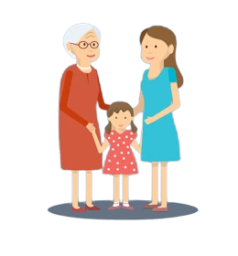
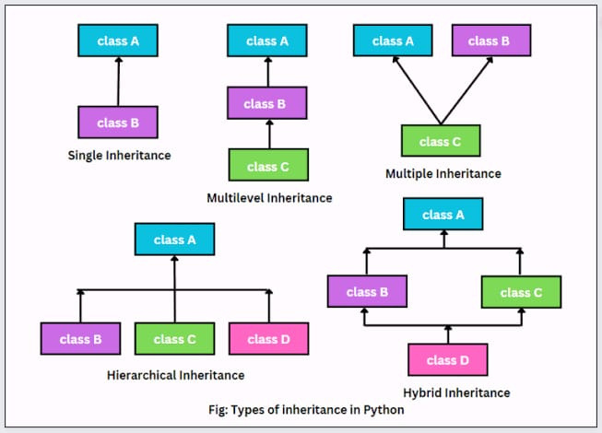

Single Inheritance
Single inheritance atau pewarisan tunggal adalah kondisi pewarisan di mana parent hanya mewarisi 1 class child.

Slide 29
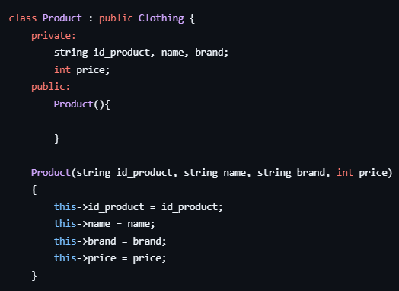
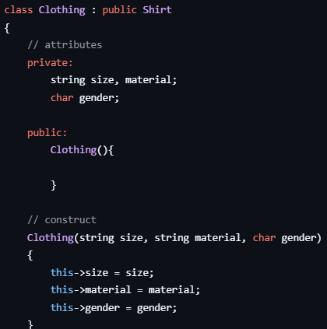
Single Inheritance
Single inheritance atau pewarisan tunggal adalah kondisi pewaris yang parent mewarisi 1 class child.
Pada CPP (file class)
: public Product
Class Product mewarisi class Clothing
Class Clothing adalah class yang diwarisi class Product

Slide 30
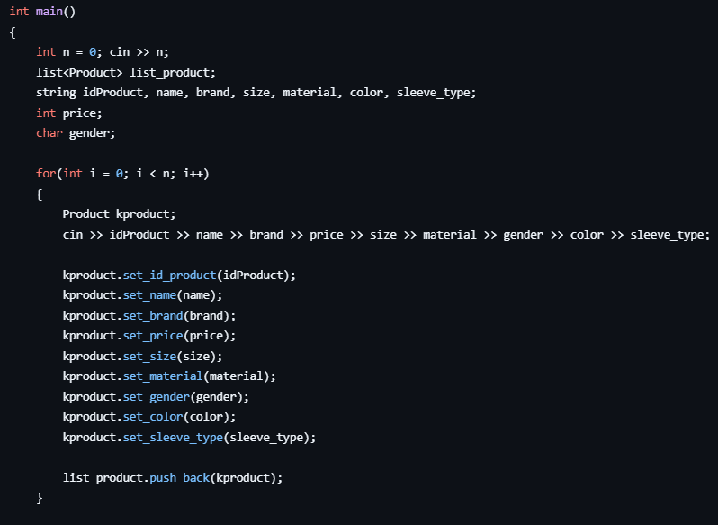
Single Inheritance
Single inheritance atau pewarisan tunggal adalah kondisi pewaris yang parent mewarisi 1 class child.
Pada CPP (file main)
Pada main, cukup dengan inisialisasi list dengan memanggil class child.
Catatan: Kode program di samping adalah salah dalam implementasi hirarki class, yang benar seharusnya memanggil class Clothing, namun pada kode ini adalah kondisi hirarki class Product merupakan child dari class Clothing.

Slide 31
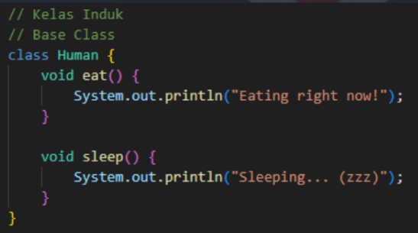
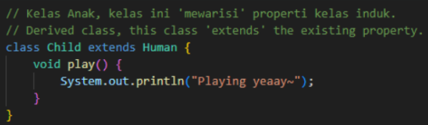
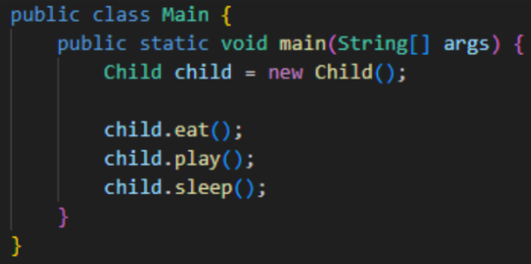
Kode Program untuk mencoba (java)
Silahkan ketik ulang kode berikut ini dan coba jalankan!
Human.java
Child.java
main.java

Slide 32
ANY QUESTIONS?

Slide 33
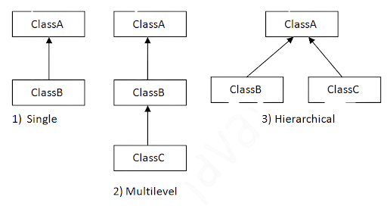
Multilevel Inheritance
Multilevel inheritance atau pewarisan bertingkat di mana parent mewarisi child, lalu child mewarisi grandchild. Nenek - Mama - Kamu

Slide 34
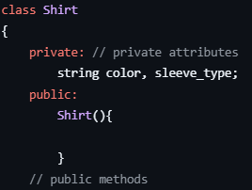
Multiple Inheritance
Multilevel inheritance atau pewarisan bertingkat di mana parent mewarisi child, lalu child mewarisi grandchild. Nenek - Mama - Kamu
Pada CPP (file class)
: public Product
: public Clothing
Class Product mewarisi class Clothing
Class Clothing adalah class yang diwarisi class Product
Class Shirt adalah class yang diwarisi class Clothing dan merupakan grand-child class dari class Product
Melanjutkan kondisi pada single inheritance....

Slide 35
Multiple Inheritance
Multilevel inheritance atau pewarisan bertingkat di mana parent mewarisi child, lalu child mewarisi grandchild. Nenek - Mama - Kamu
Pada CPP (file main)
Pada main, cukup dengan inisialisasi list dengan memanggil class grand-child.
Catatan: Kode program di samping adalah salah dalam implementasi hirarki class, yang benar seharusnya memanggil class Shirt, namun pada kode ini adalah kondisi hirarkinya adalah:
Product merupakan child dari class Clothing dan grand-child dari class Shirt
Clothing merupakan child dari class Shirt dan parent bagi class Product
Shirt merupakan parent bagi class Clothing dan grand-parent bagi class Product

Slide 36
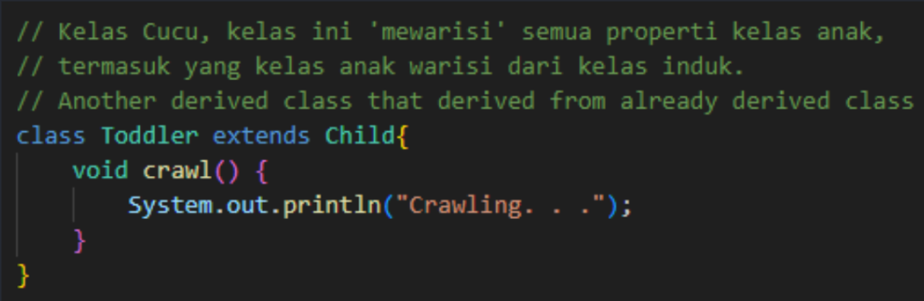
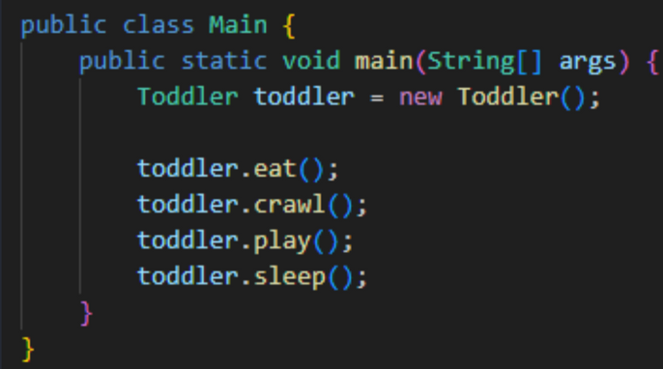
Kode Program untuk mencoba (java)
Silahkan ketik ulang kode berikut ini dan coba jalankan!
Human.java
Child.java
Toddler.java
main.java

Slide 37
ANY QUESTIONS?

Slide 38
TP2

Slide 39
Melanjutkan kondisi class pada TP1
Soal
Buatlah kode program berbasis OOP yang menggunakan bahasa pemrograman CPP, Java, Python, dan PHP dengan konsep multi-level inheritance maka hanya akan ada 3 level class dan terdapat 3 class. Secara dasar, classnya yaitu:
PetShop: id, nama_produk, harga_produk, stok_produk, foto_produk
Aksesoris: jenis, bahan, warna (child dari PetShop)
Baju: untuk, size, merk (child dari Aksesoris)
Feature Requirements
Harus bisa menerima input dari user untuk menambahkan data (CUKUP ADD saja)
Wajib terdapat 5 objek awal pada main (sebelum ada input user)
Tampilan seluruh data dari setiap class DI DALAM SATU TABEL secara LENGKAP (tabel dinamis)
Sertakan file.txt yang berisi input testcase untuk setiap bahasa
Notes
Boleh menambahkan atribut baru (TIDAK BOLEH MENAMBAHKAN CLASS BARU)
Atribut foto_produk KHUSUS BAHASA PHP
Khusus JAVA tidak usah upload file .class cukup .java saja
Sertakan design diagram yang merepresentasikan hubungan/relasi antar class
README.md cukup 1 yang berisi: janji, penjelasan atribut dan methods, penjelasan alur program, dan dokumentasi boleh diletakkan di sini juga kalau mau
CPP, Java, Python wajib dapat menerima inputan user, khusus PHP boleh hardcode atau jika mau interaktif menerima actions pada website juga boleh kalau mau (gak ada bonus)
Kode tidak wajib diberikan komentar, yang wajib adalah penjelasan SECARA LENGKAP pada README.md

Slide 40
Teknis Pengumpulan: melalui Form
Struktur Folder pada GitHub
Repository
Program dikumpulkan pada repository GitHub dengan akses public dengan nama “TP2DPBO2025C…” (jika tidak bisa diakses maka tidak akan dinilai)
Hanya program pada branch Main yang akan dinilai dan diperiksa
Jika waktu pengumpulan sudah habis dan ingin mengupdate kode program, update pada branch lain karena mengupdate branch Main setelah waktu pengumpulan terlewat maka program tidak akan dinilai
Folder CPP
Kode program
Dokumentasi menggunakan bahasa CPP
Folder Python
Kode program
Dokumentasi menggunakan bahasa Python
Folder Java
Kode program
Dokumentasi menggunakan bahasa Java
Folder PHP
Kode program
Dokumentasi menggunakan bahasa PHP
README.md
input.txt
Deadline
Minggu,2 Maret 2025 pukul 15:30
Submit pada: https://forms.gle/wpYYpVzqvB9j9jLu9

Slide 41
TERIMAKASIH
Tattha Maharany

